Slide 1
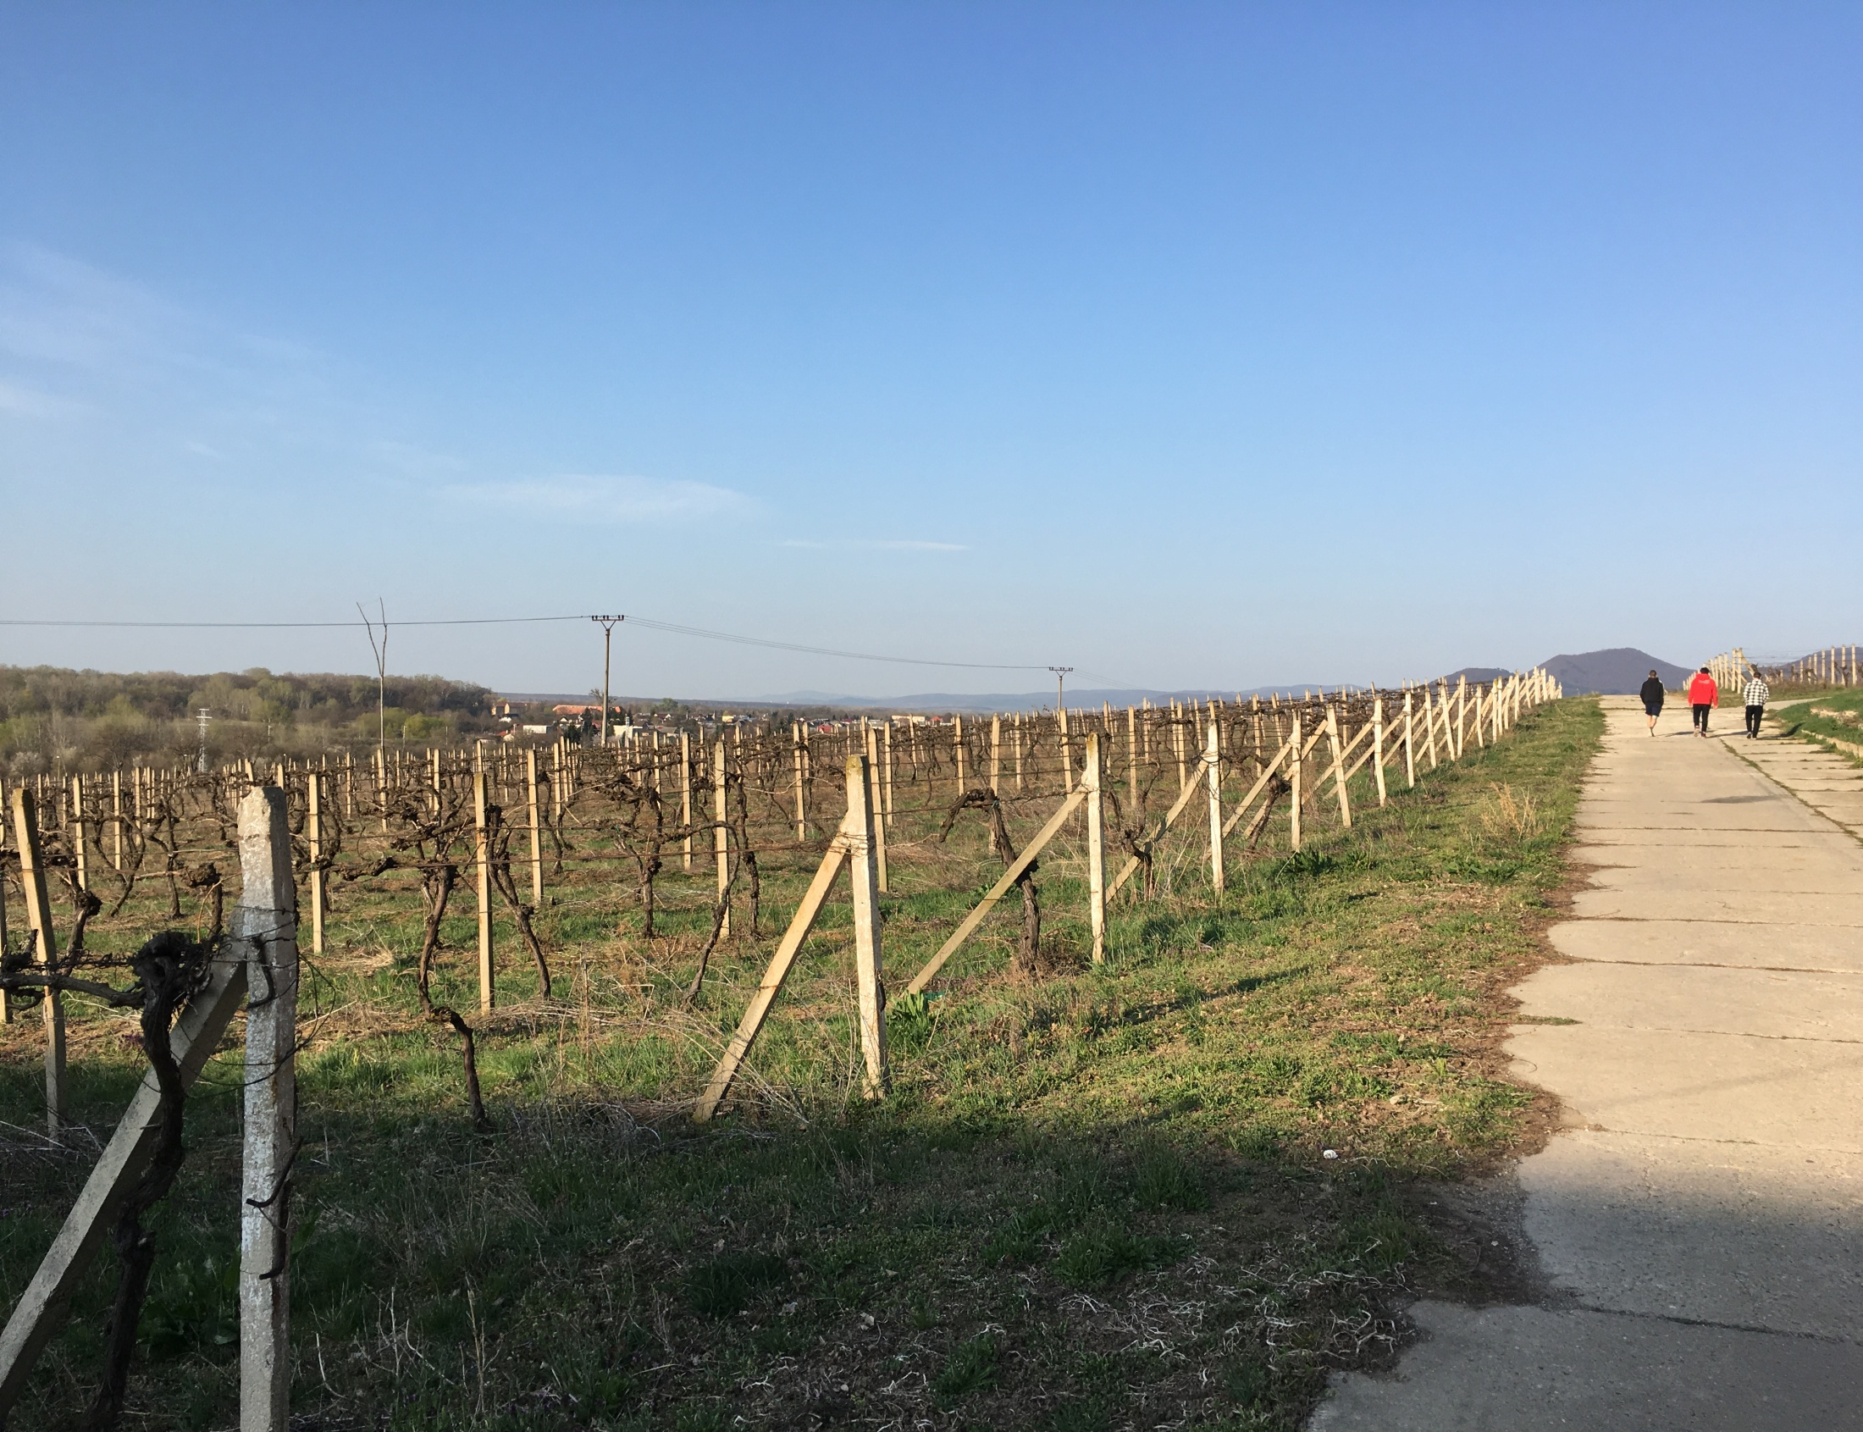
VINIČKY
Hotelová akadémia SNV - 2019

Slide 2
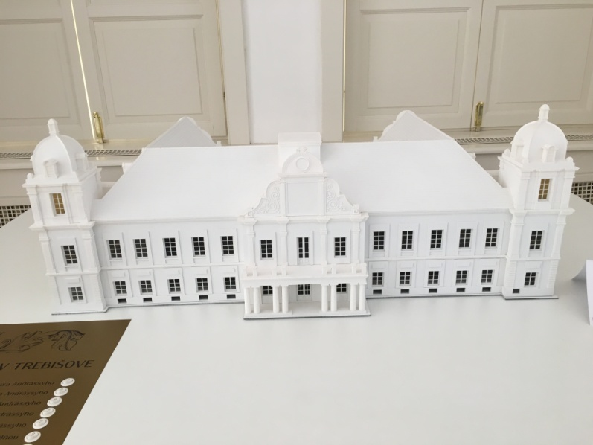
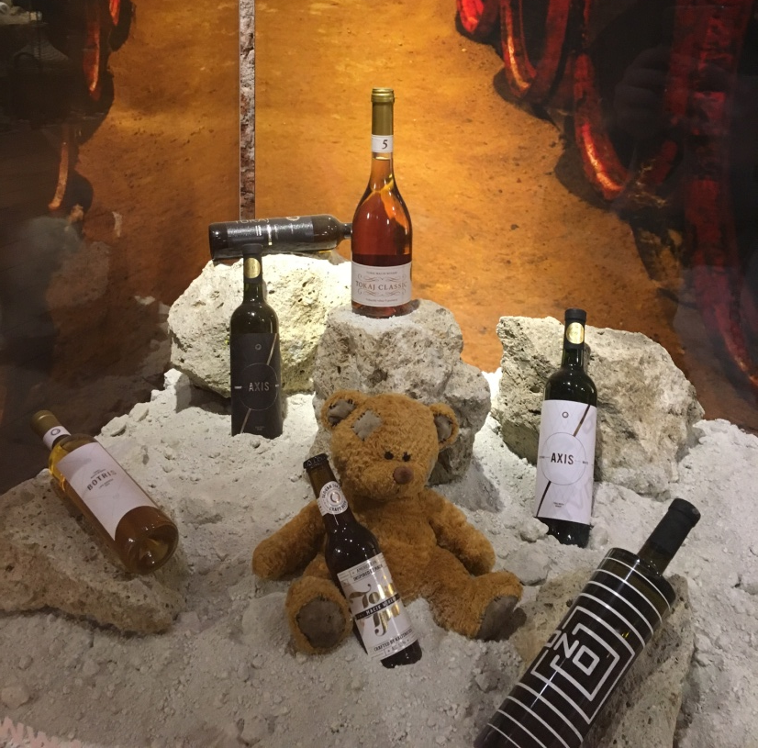
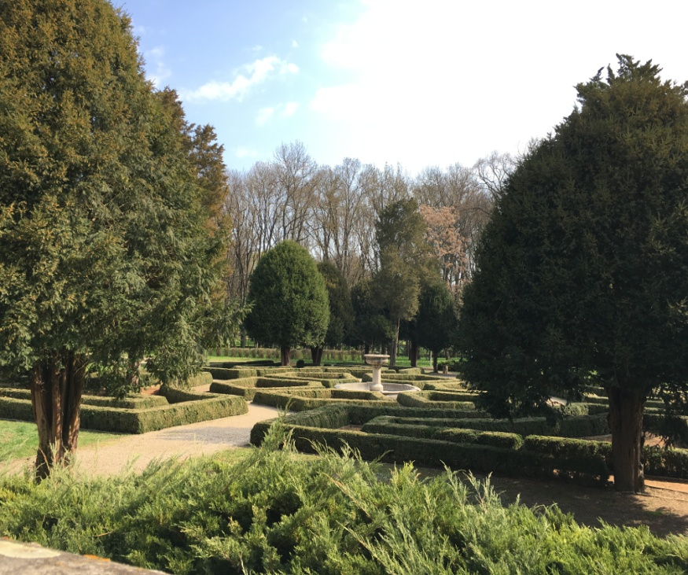
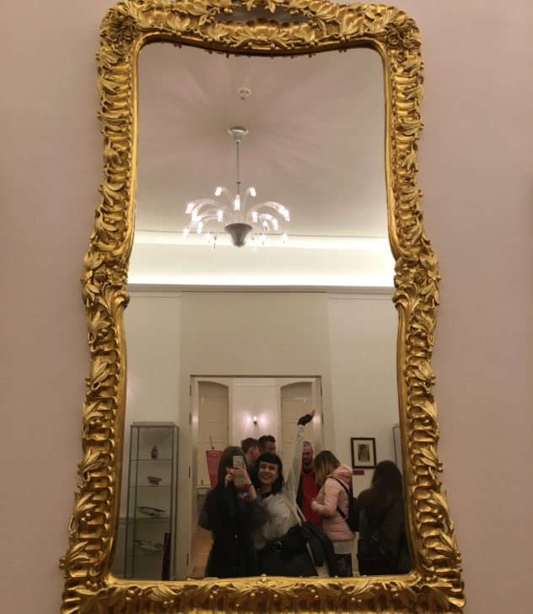
1. DEŇ

Slide 3
Múzeum a Kultúrne centrum južného Zemplína v Trebišove

Slide 4
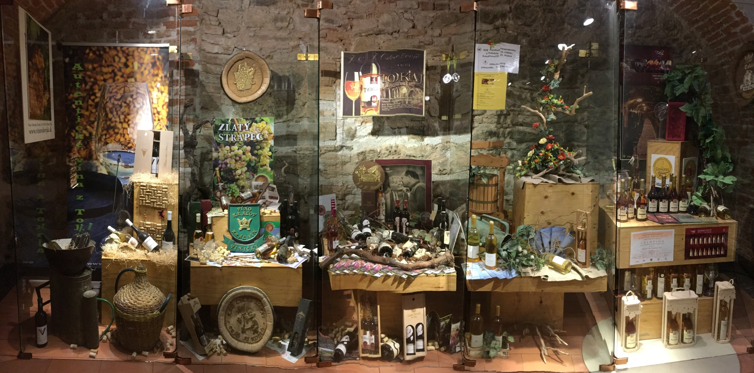
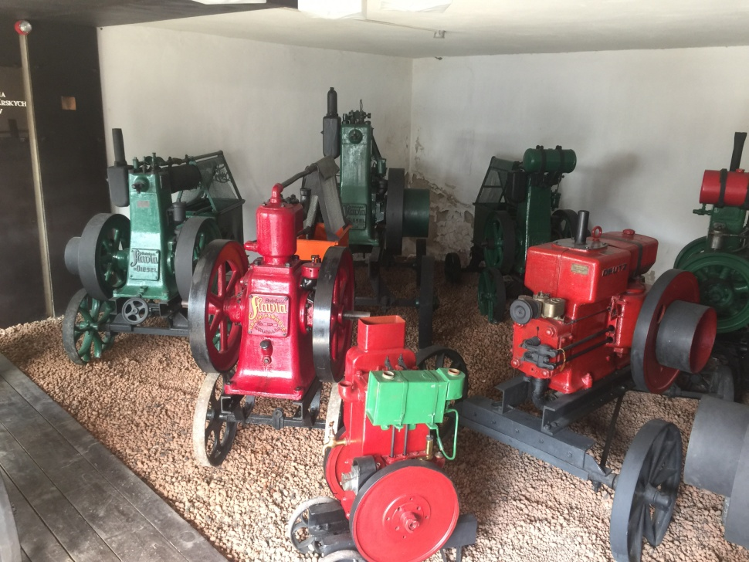
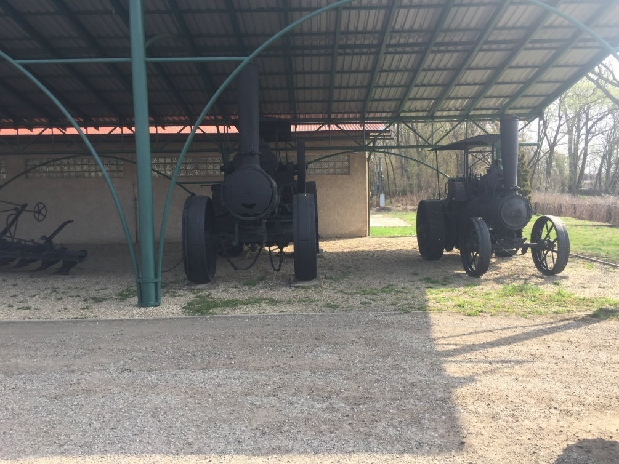
Múzeum zhromažďuje a sprístupňuje predmety prezentujúce históriu Trebišovského okresu. Špecializuje sa pritom na dejiny poľnohospodárstva a tokajského vinohradníctva.

Slide 5
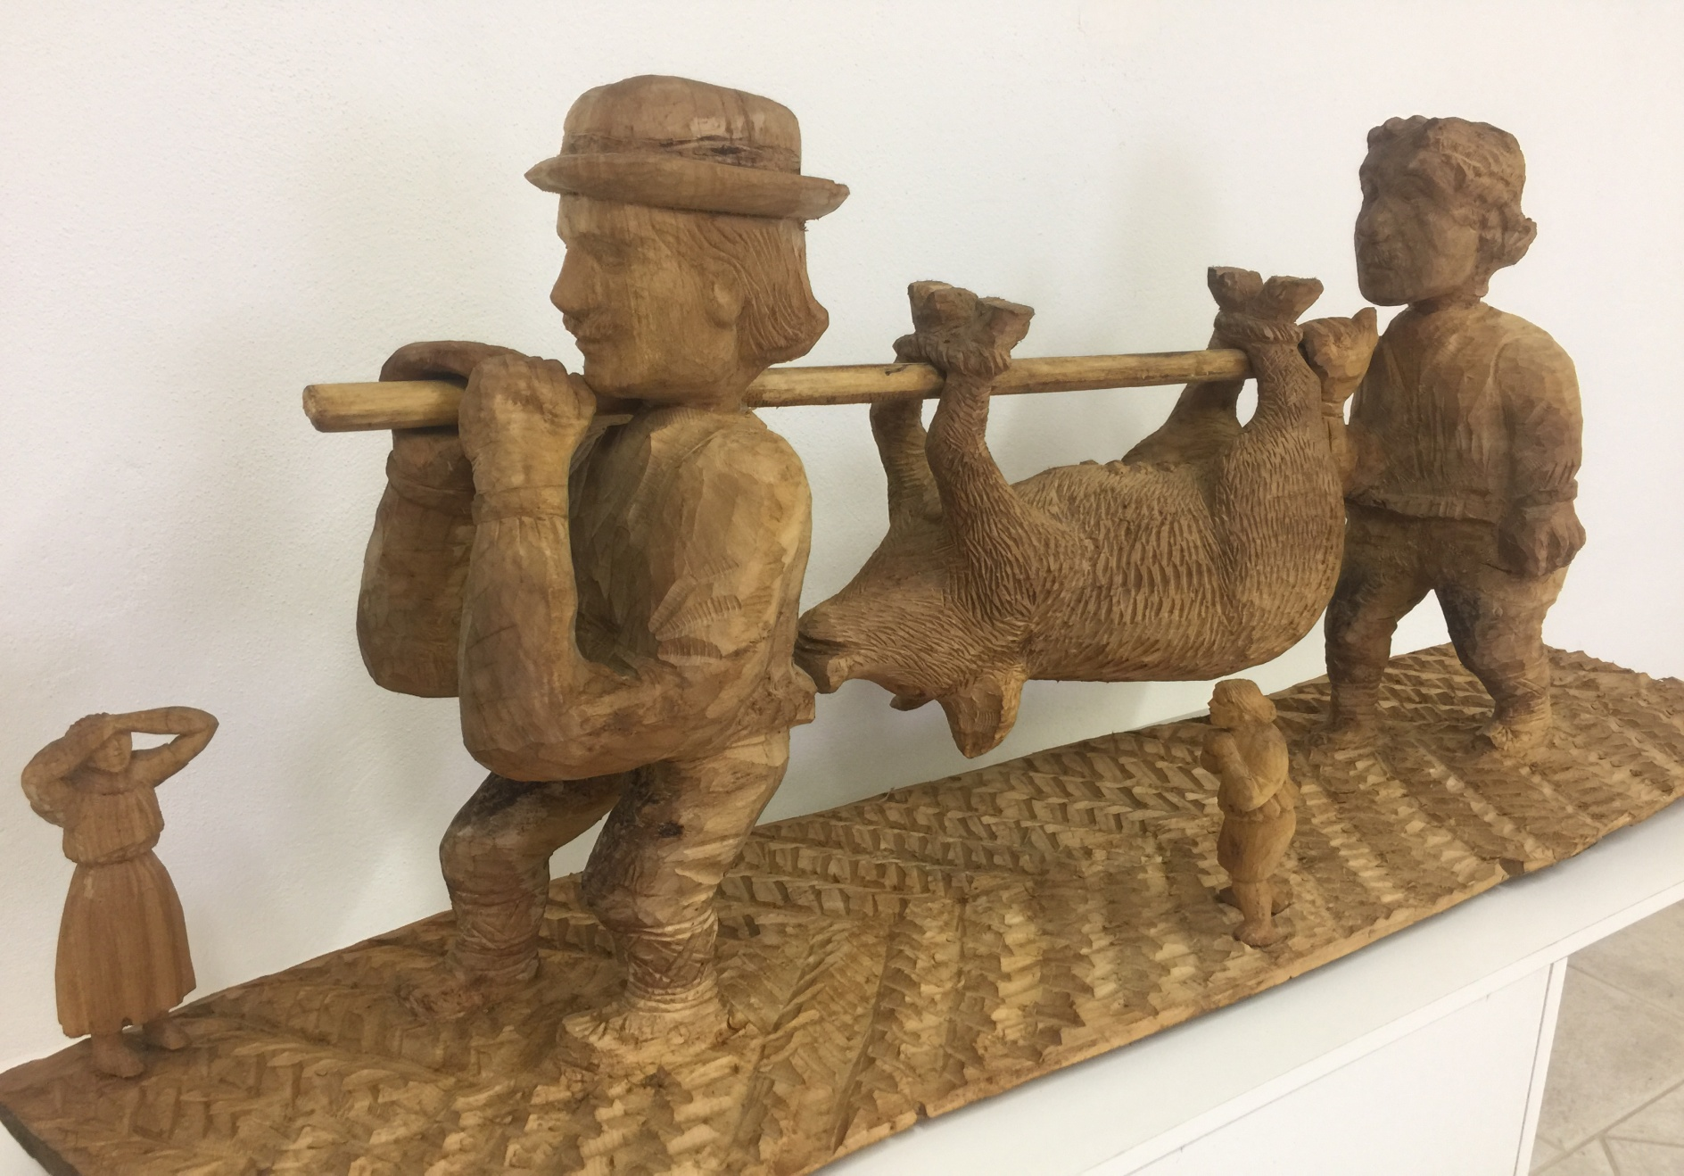
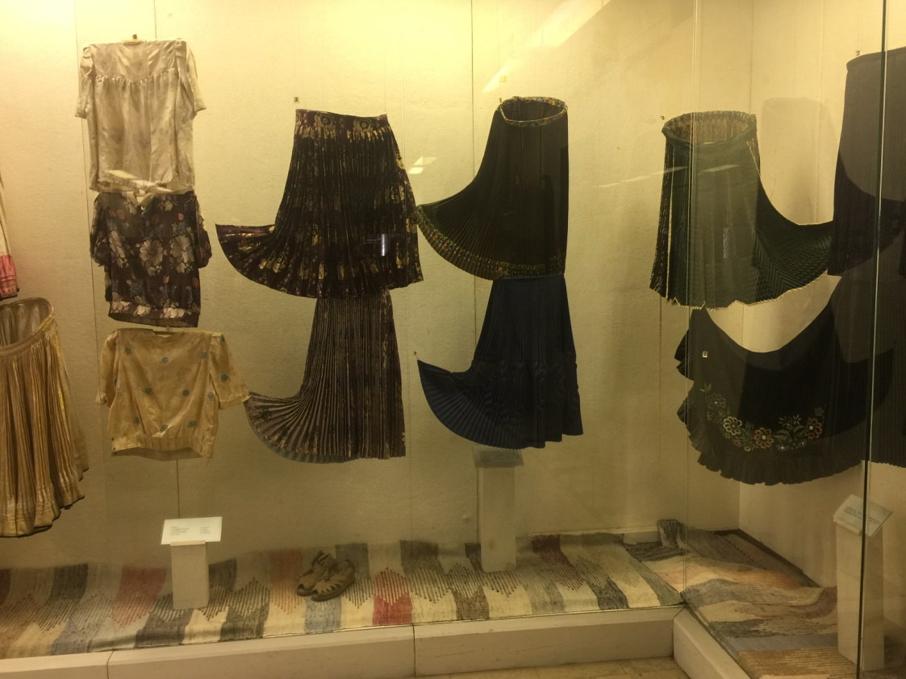
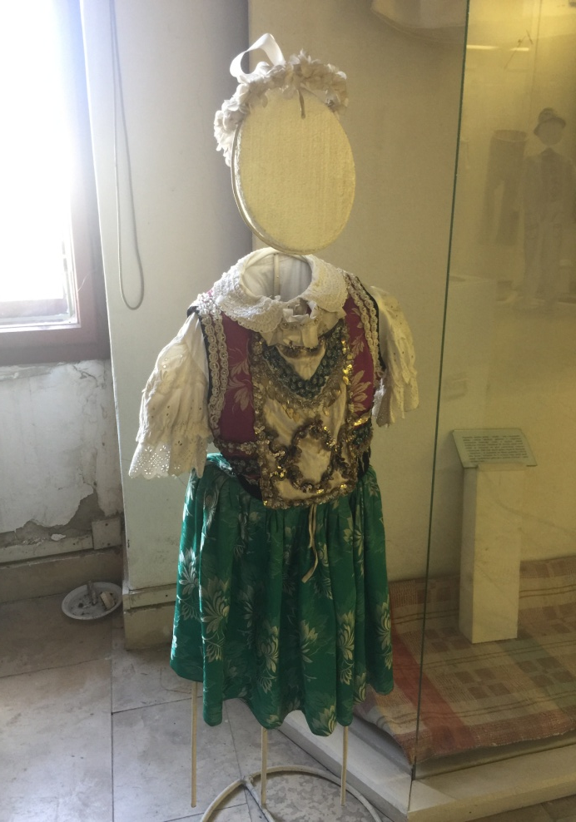
Expozícia ľudových odevov a drevorezieb
Spôsob obliekania ľudu južného Zemplína v prvej polovici 20. storočia

Slide 6
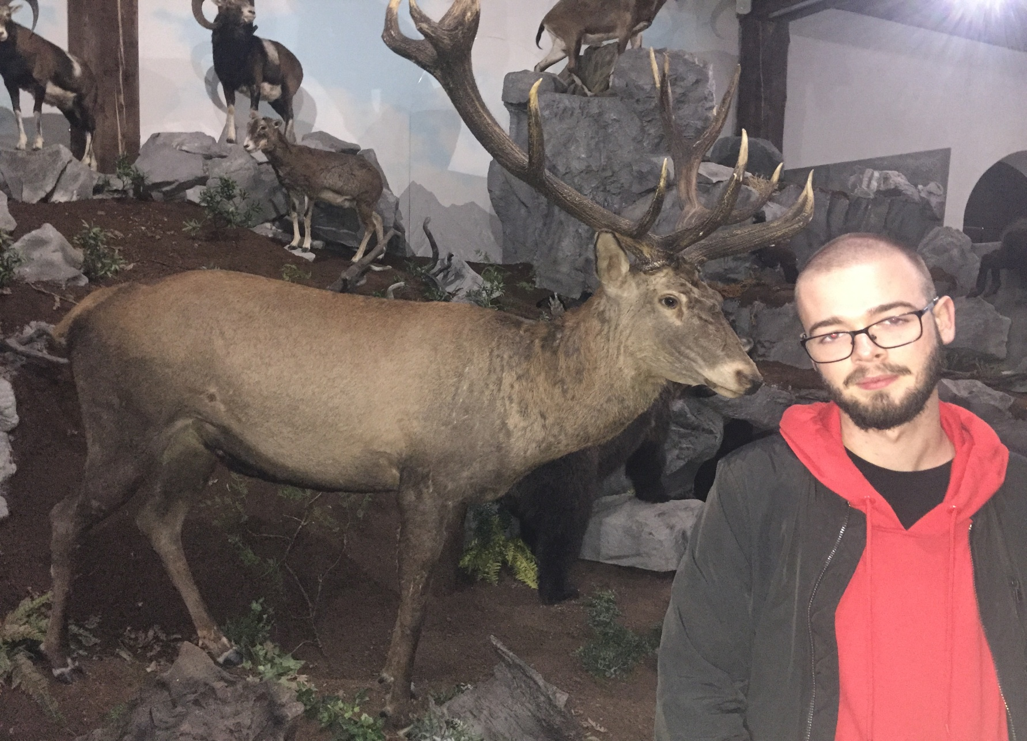
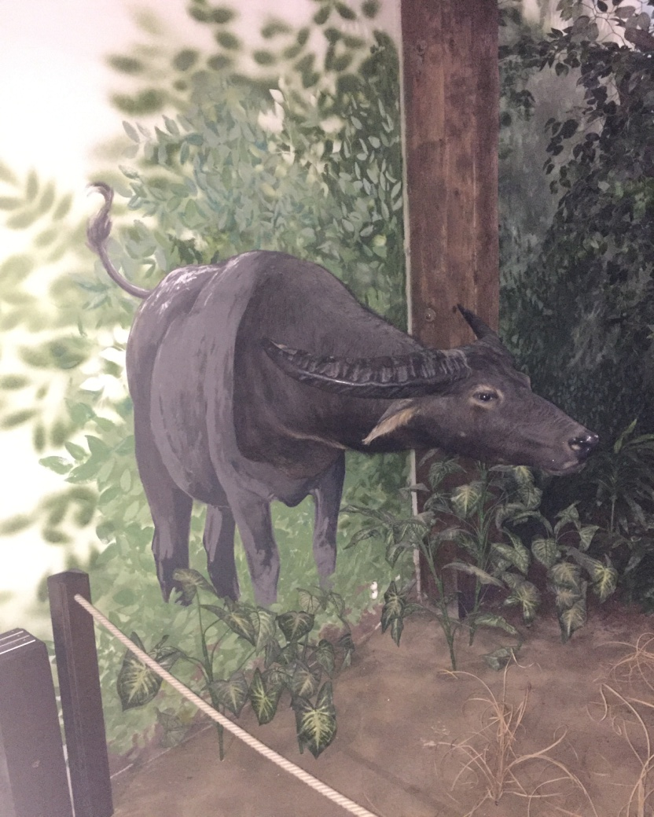
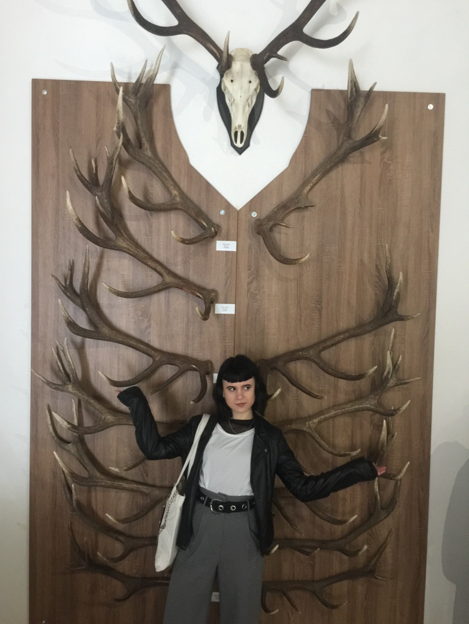
Poľovníctvo a ochrana zveri

Slide 7
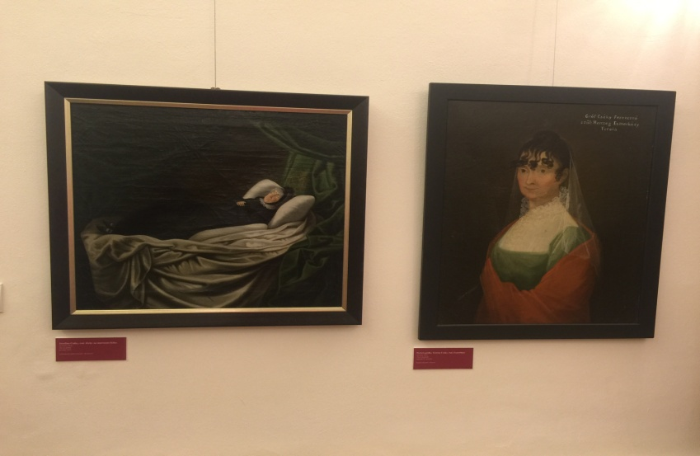
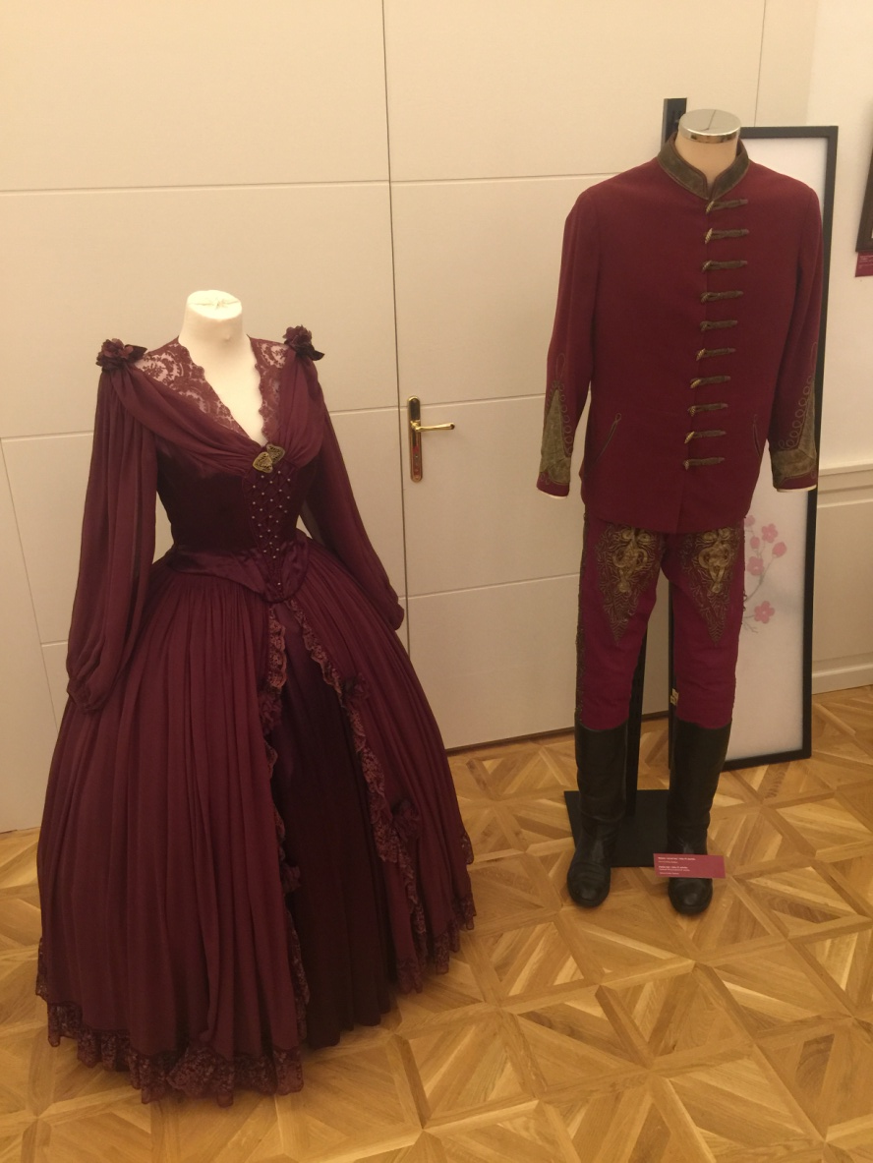
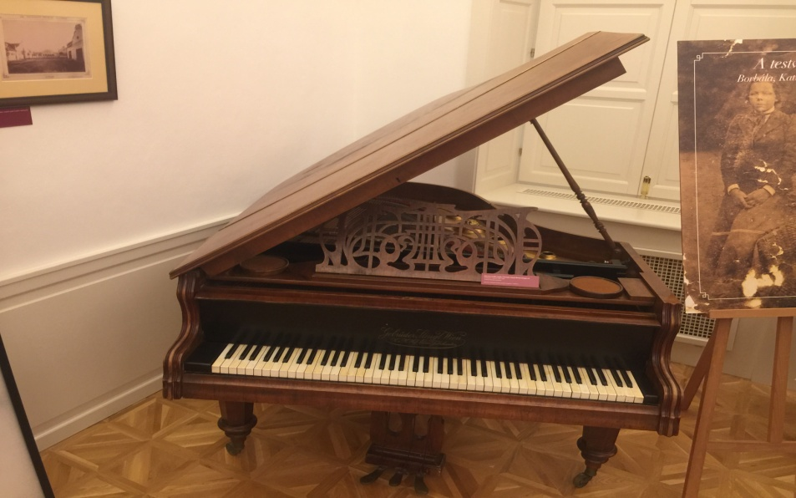
Výstava šľachtických rodov
- Csáky, Szápary, Andrássy

Slide 8
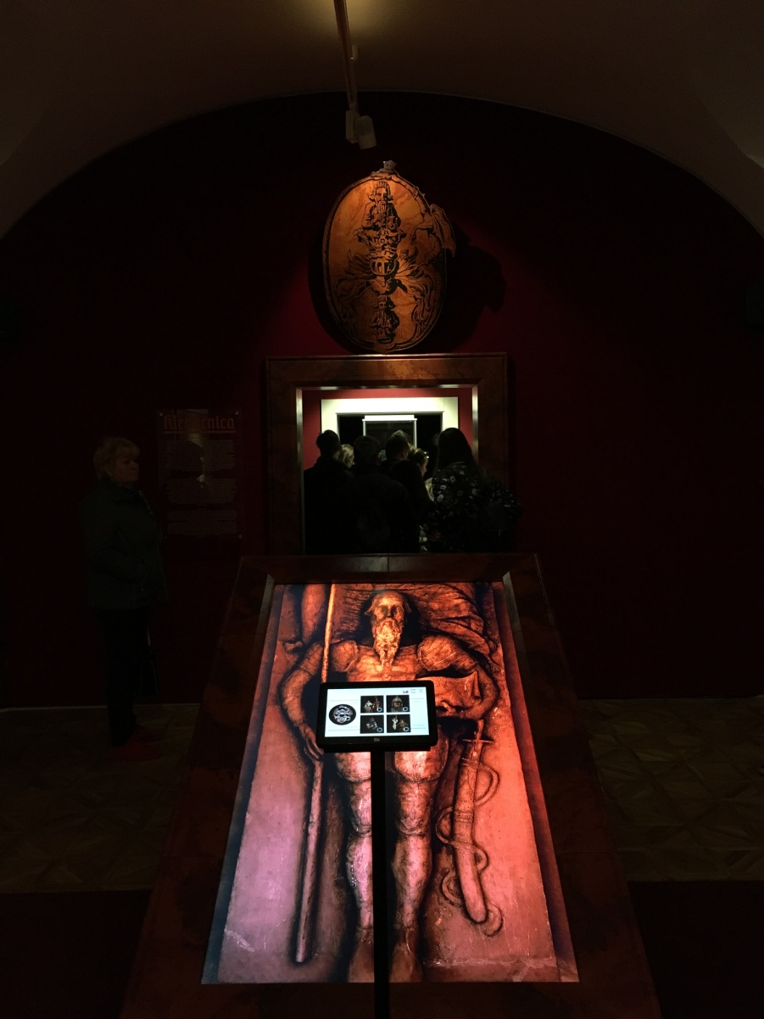
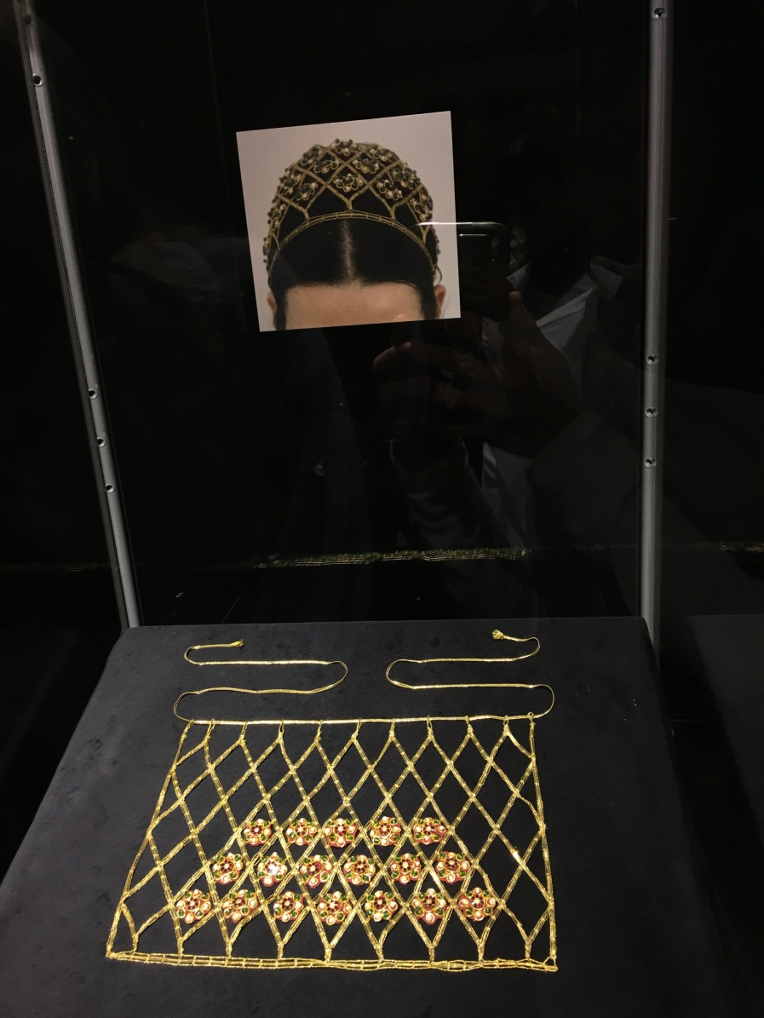
Klenotnica
- príbeh protitureckého hrdinu Štefana
Dobóa a Sáry Sulyokovej

Slide 9
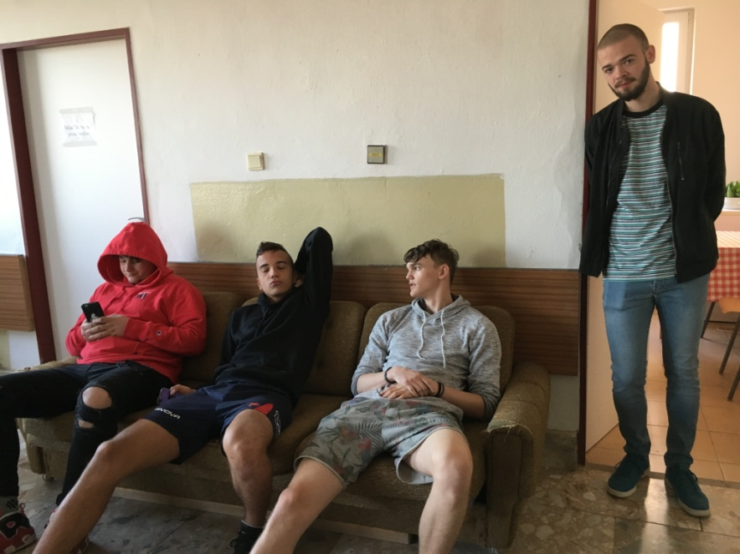
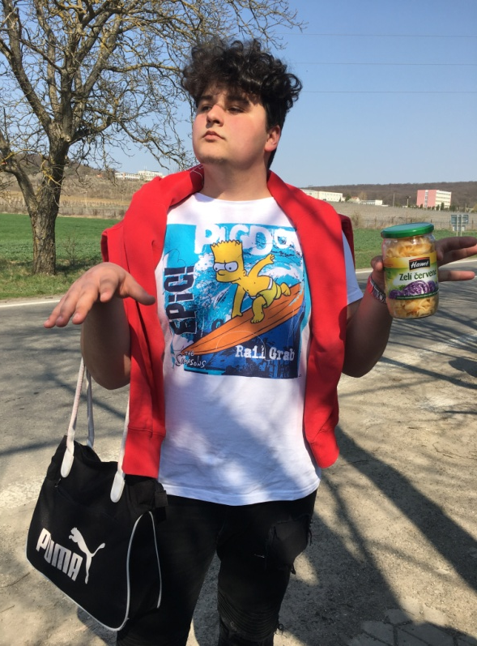
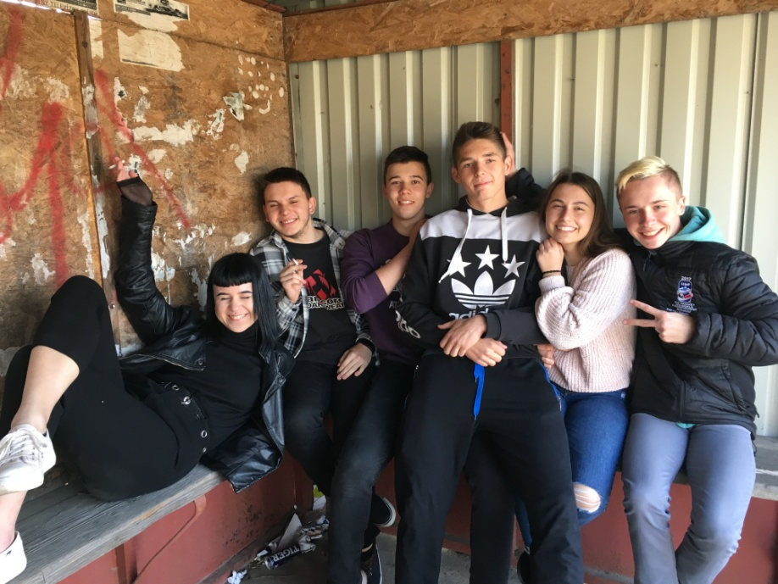
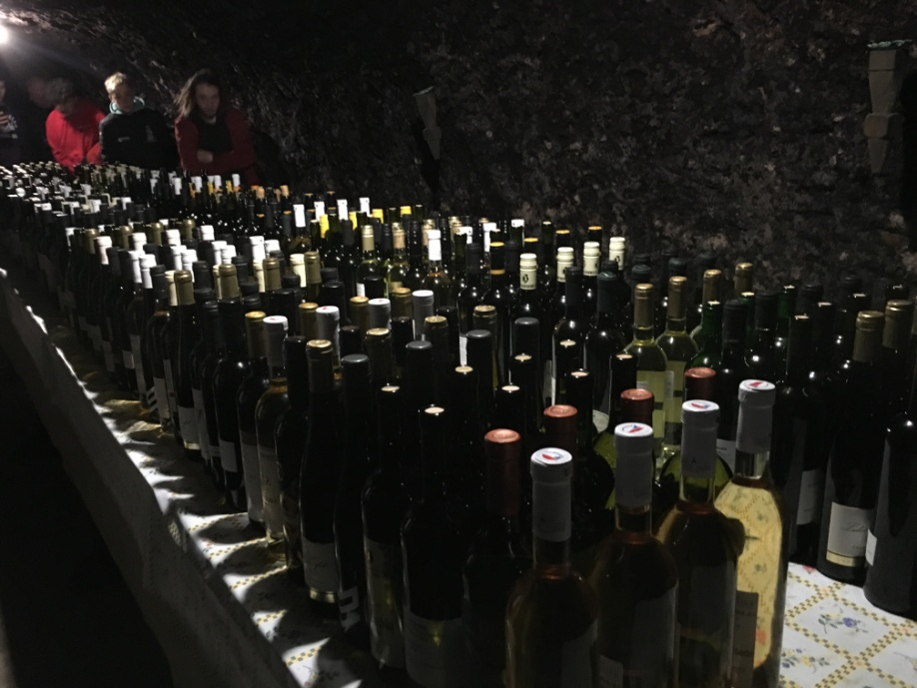
2. DEŇ

Slide 10
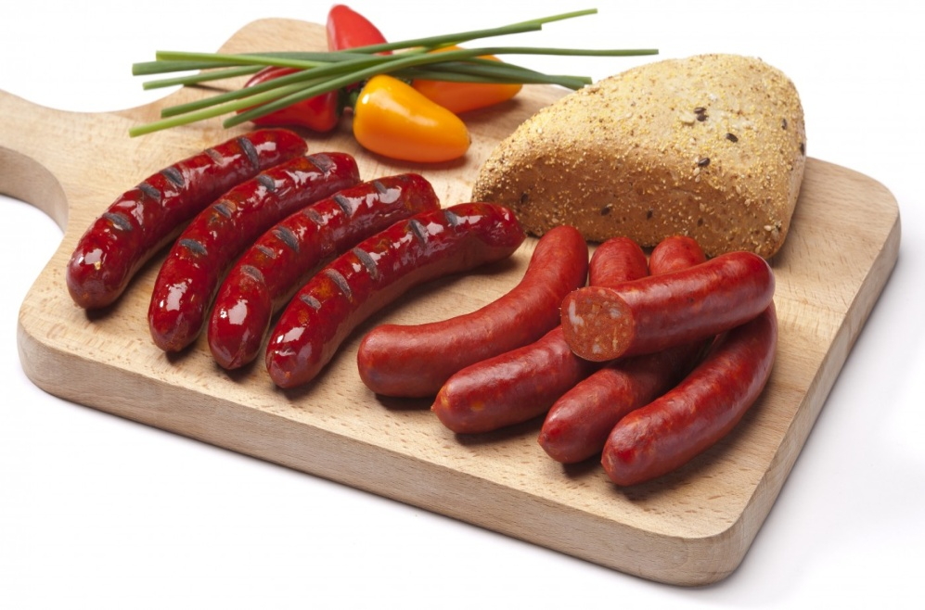
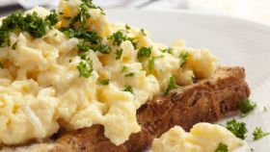
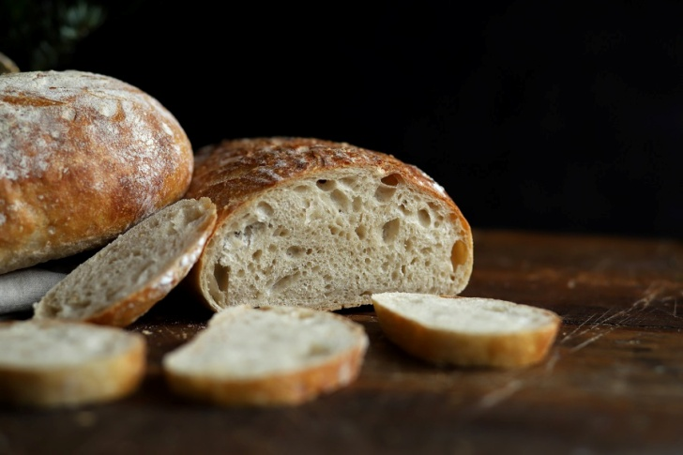
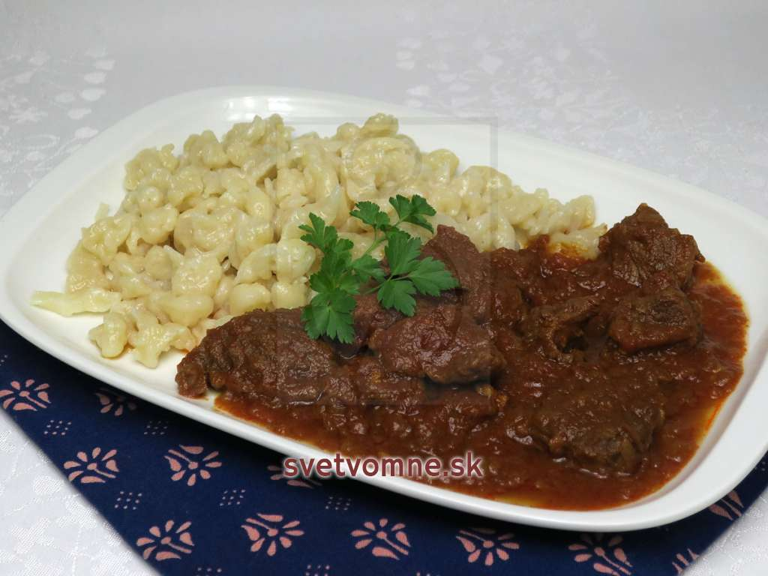
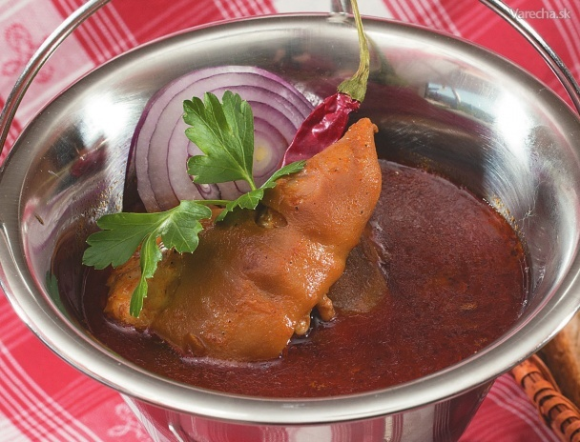
Gastronómia južného Slovenska
Je podobná slovenskej, no má na ňu vplyv maďarská kuchyňa, ktorá je veľmi výrazná, korenistá až pálivá
Typickými jedlami sú rôzne druhy polievok, perkeltov a gulášov
Obľúbené sú zabíjačkové špeciality, jedlá z diviny, z hydiny a z rýb
Taktiež biely chlieb, ktorý hrá dôležitú úlohu
Langoše, plnené záviny z kysnutého cesta, štrúdle, palacinky, czeregy

Slide 11
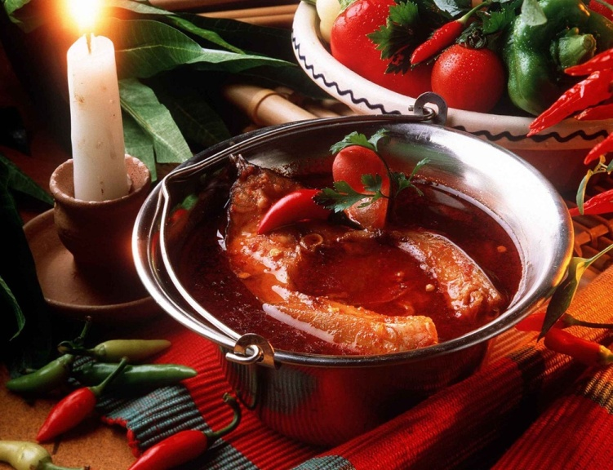
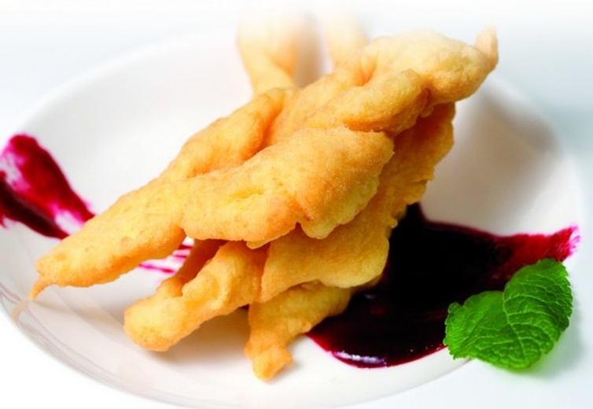
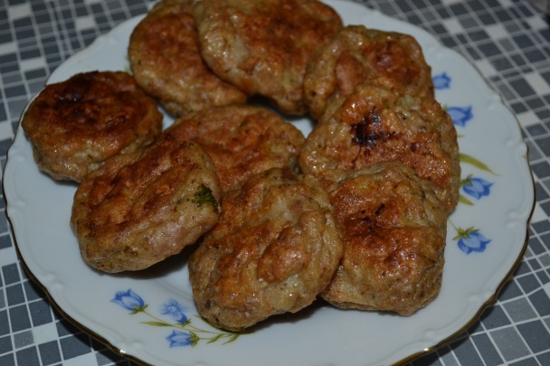
Tradičné jedlá
Halászle
Konzervované rybacie karbonátky
Horešský béleš
Cseregy
Hrsťovník
Tvarohové chrumky

Slide 12
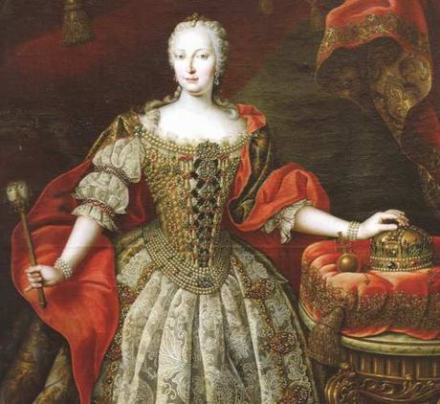
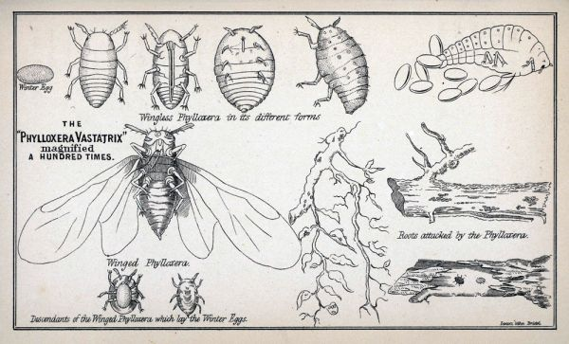
História vinohradníctva
Zlatým obdobím vinárstva bolo počas vlády Márie Terézie a Jozefa II, kde sa uskutočnila najväčšia výsadba viníc (až 57 000 ha).
Koncom 19. storočia prišla kríza, kde škodcovia napadli vinohrady. Ich obnova sa podarila až pomocou štiepenia kyslých koreňov so sladkými. Škodcovia to tým pádom odmietali požierať.

Slide 13
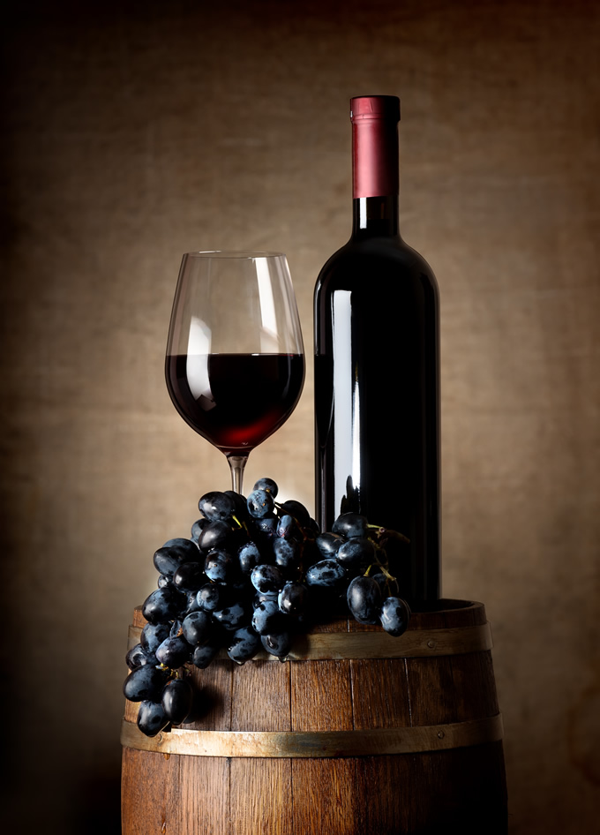
Vinárstvo v súčasnosti
Rozloha vinohradov v štátoch sveta
1. Španielsko- 1 032 000
2. Čína- 1 000 000
3. Francúzsko- 807 000

Slide 14
Spotreba vína na jedného obyvateľa
1. Vatikán- 54,78 l
2. Island- 54,50 l
3.Luxemburg- 52,46 l
46. Slovensko- 11,88 l
80. Ukrajina- 4,49 l
* priemerná spotreba vína na jedného obyvateľa je 36 l

Slide 15
Základné delenie vína
Najdôležitejšie kritéria pri delení vína:
Farba
Tiché, perlivé alebo šumivé víno
Odroda
Odrodové vína alebo Cuveé
Ročník
Typy vín podľa cukornatosti hrozna
Zvyškový cukor vo víne
Analytika
Vinohradnícka oblasť

Slide 16
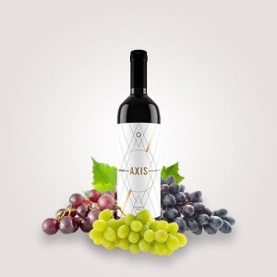
Farba vína
Biele víno
- vyrába sa z bielych odrôd - Müller Thurgau, Sauvignon, Devín; alebo z niektorých červených odrôd - Tramín červený, Veltlínske červenoskoré
Červené víno
- vyrába sa z modrých odrôd - Merlot, Frankovka, Cabernet Sauvignon
Ružové víno
- rozpoznávame dva typy tzv. rosé a klaret

Slide 17
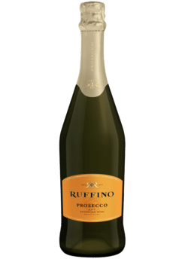
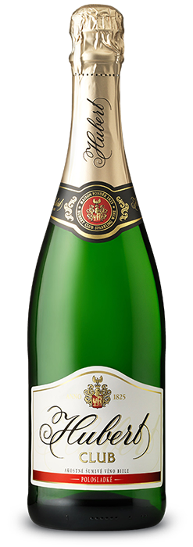
Tiché, perlivé alebo šumivé víno
Delenie vyplýva z pretlaku CO2 vo fľaši
Tiché
- 20°C pretlak oxidu uhličitého, ktorý nepresahuje 50 kPa.
Perlivé
- pretlak CO2, medzi 50 až 250 kPa.
Šumivé
- pretlak obsahuje väčšie hodnoty (sekundárna fermentácia)

Slide 18
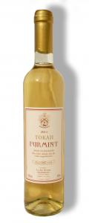
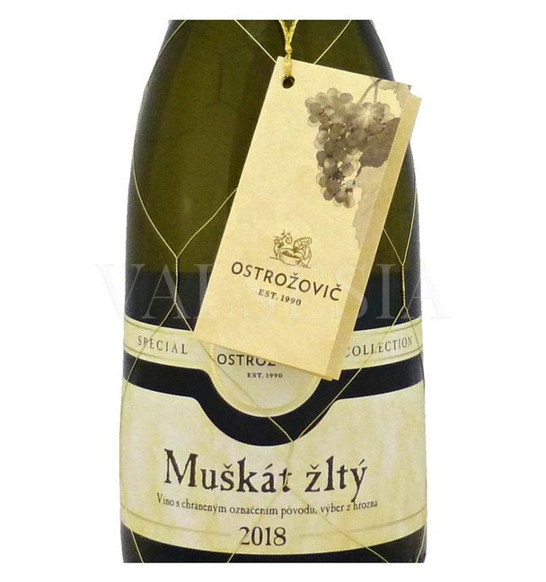
Odroda
Na svete existuje niekoľko tisíc odrôd viniča, avšak na výrobu vín sa používa okolo tisíc.
Na Slovensku máme:
- 23 bielych odrôd na výrobu vína
- 4 tokajské biele odrody (Furmint, Lipovina, Muškát Žltý, Zéta)
- 17 modrých odrôd
- 16 stolových odrôd
Odrody vyšľachtené na Slovensku (Devín, Hron, Dunaj, Rimava a Torysa)

Slide 19
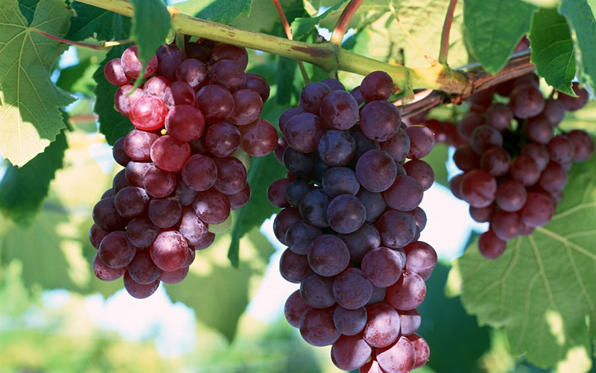
Odrodové víno a Cuveé
Rozdiel je v pomere odrôd vo fľaši
Odrodové - vyrobené z jednej odrody
Cuveé - sú zmesou vín viacerých odrôd

Slide 20
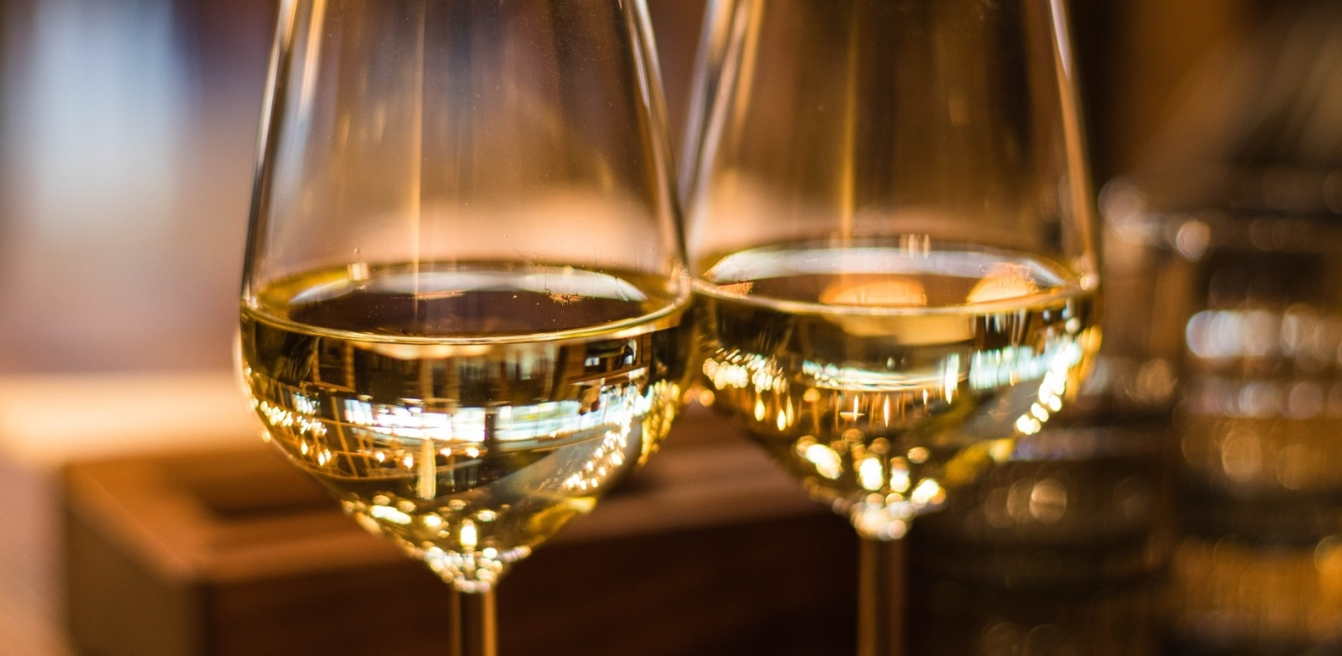
Ročník
Označuje rok zberu hrozna, z ktorého bolo víno vyrobené
Jedinou výnimkou je tzv. Mladé víno

Slide 21
Typy vín podľa cukornatosti hrozna
Podľa kvality hrozna, presnejšie podľa obsahu cukru v hrozne pri zbere, sa vína delia do niekoľkých kategórií:
- Stolové vína - do 160g na 1 l
- Akostné vína - od 160g do 190g na 1 l
- Kabinetné vína - od 190g do 210g na 1 l
- Neskorý zber - vinohradnícka oblasť 210g až 220g na 1 l
- Výber z hrozna - 220g až 250g na 1 l
- Bobuľový výber - 250g až 290g na 1 l
- Hrozienkový výber - od 290g na 1 l
- Slamové víno - od 270g a viac na 1 l
- Ľadové víno - od 270g a viac na 1 l
- Výber z cibéb - od 320g a viac na 1 l

Slide 22
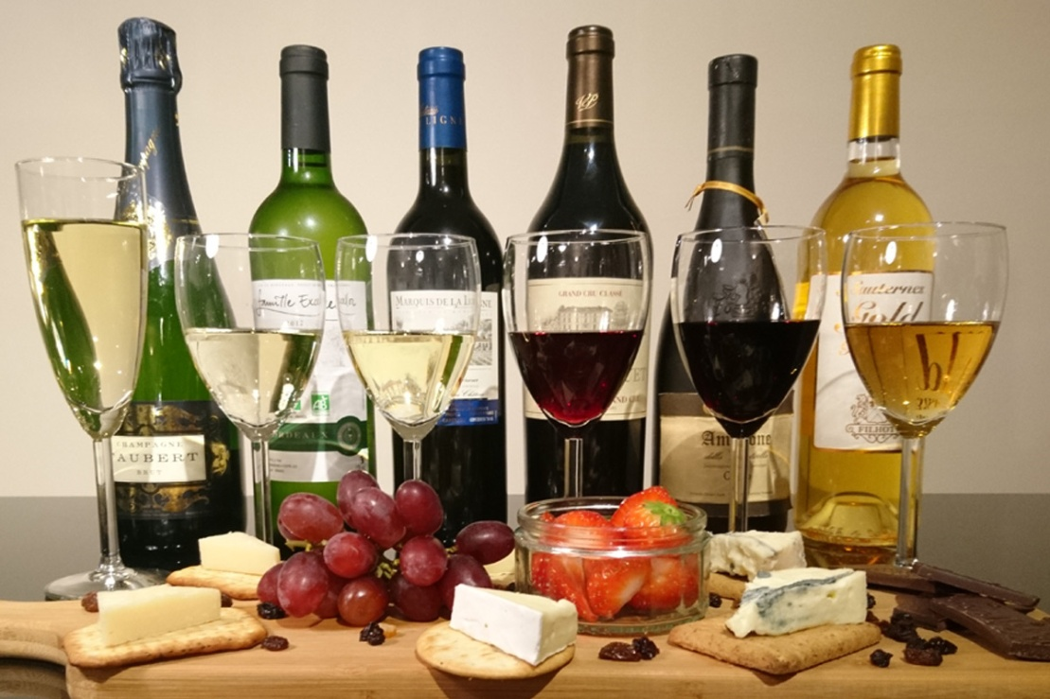
Zvyškový cukor vo víne
Suché vína –
od 0 do 4g na 1 l
Polosuché vína –
5 až 12g na 1 l
Polosladké vína –
13 až 45 na 1 l
Sladké vína –
nad 45g na 1 l

Slide 23
Analytika
Základné zložky sú:
- etanol
- cukor
- kyseliny
Čo sa týka cukrov, vyskytuje sa hlavne glukóza a fruktóza a malé množstvo sacharózy
Ďalšia zložka vína sú organické kyseliny ako kyselina vínna, kyselina jablčná a nežiadúca kyselina octová
Fenolové látky, ktoré majú vplyv na arómu, chuť a celkový charakter vína

Slide 24
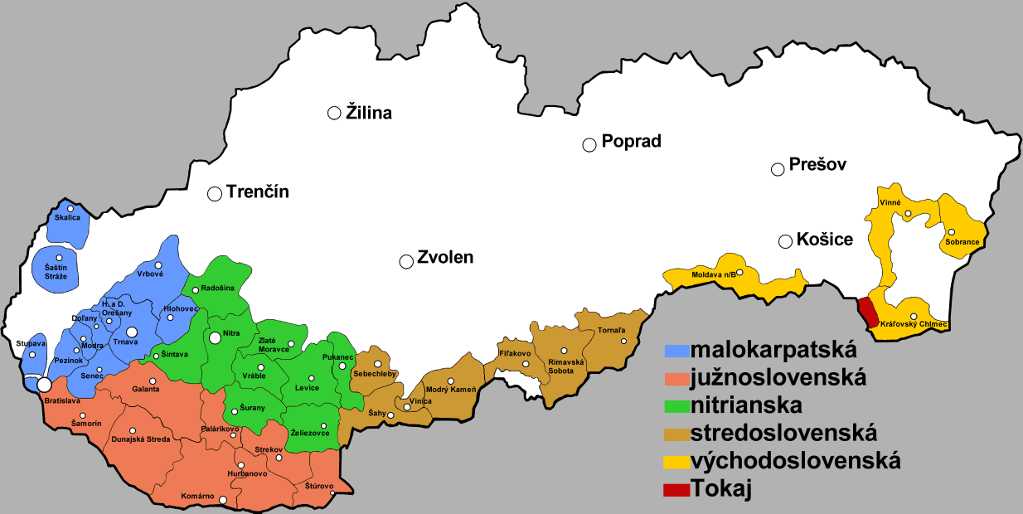
Vinohradnícka oblasť
Na Slovensku poznáme 6 vinohradníckych oblastí:

Slide 25
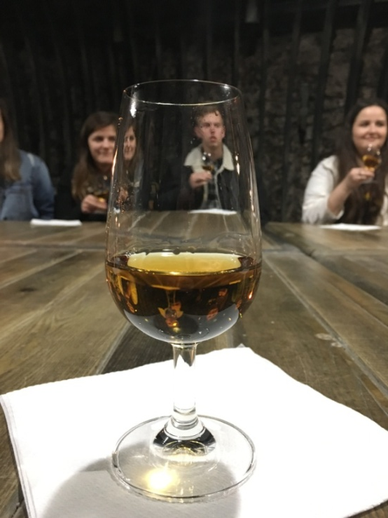
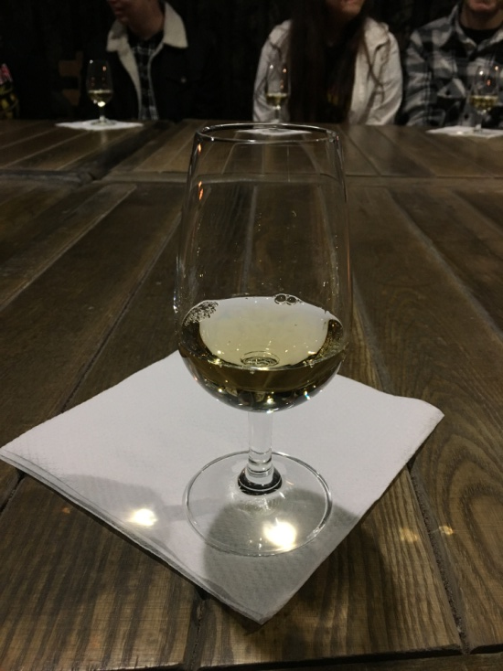
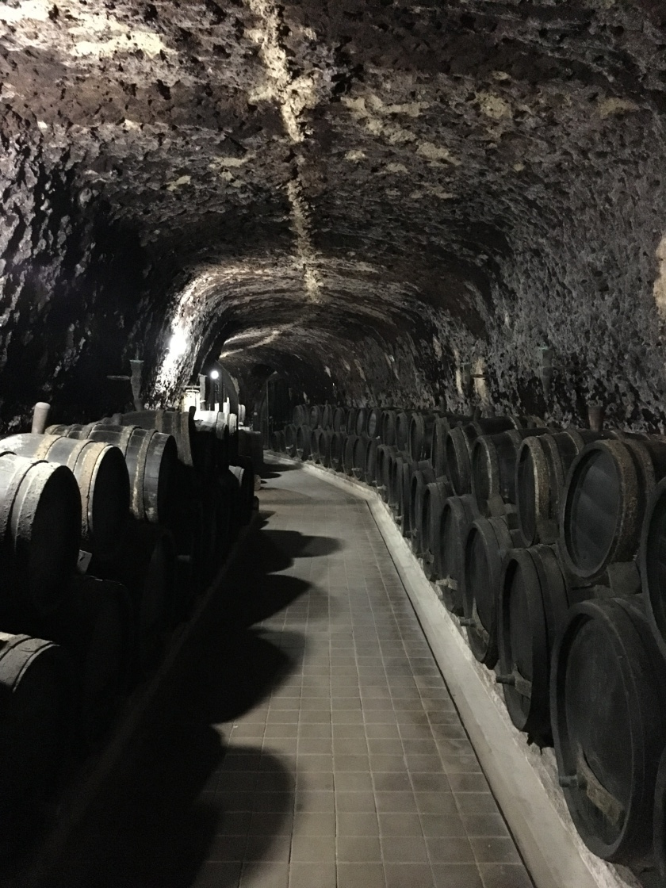
Školská pivnička

Slide 26
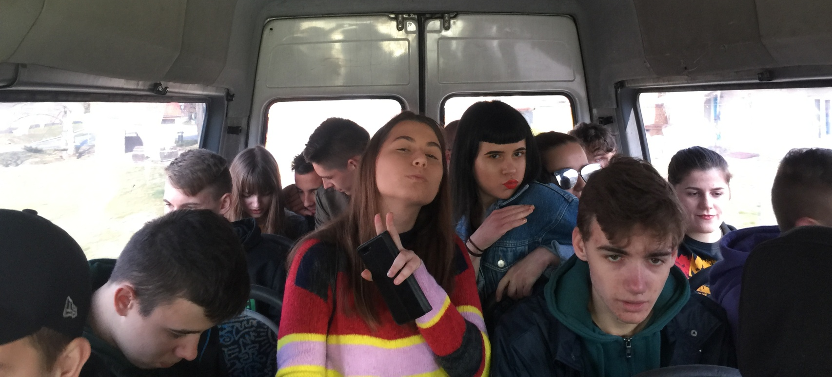
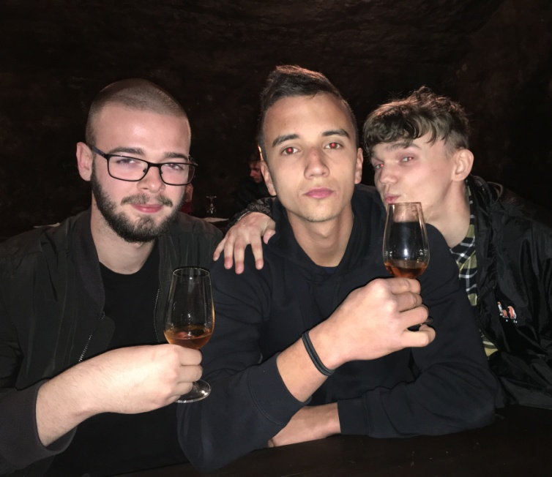
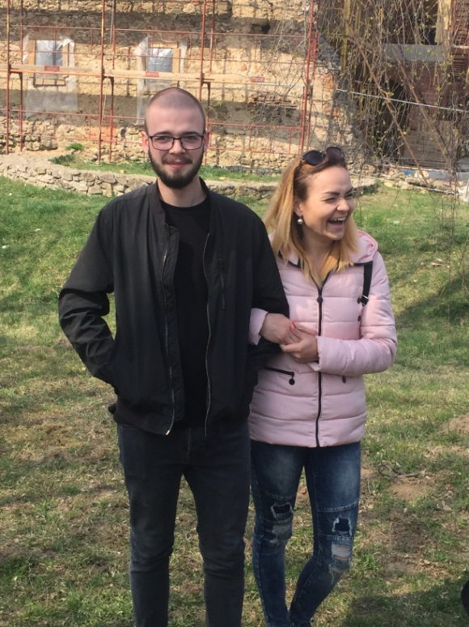
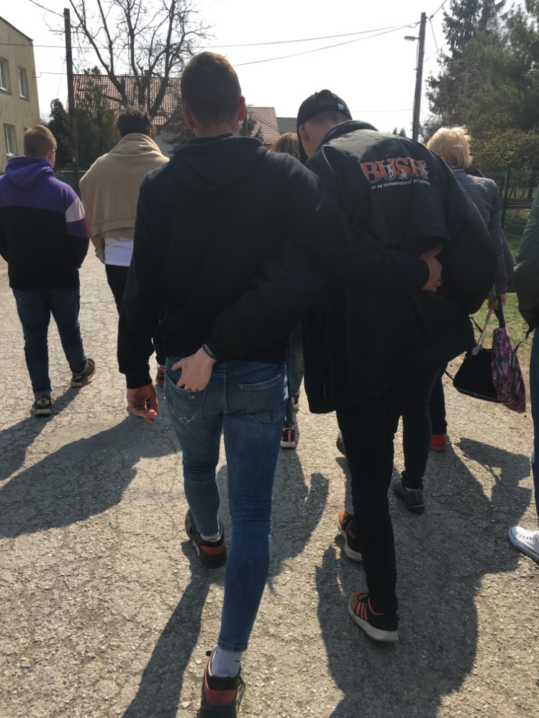
3. DEŇ

Slide 27
Pivnica v Malej Tŕni
Najstaršia pivnica na Slovensku, je zapísaná v UNESCU.
Jej chodby dosahujú dĺžku cca 2,5km.
Ich patrónom je Svätý Urban.
V pivnici sa nachádza text, ktorý sa im doposiaľ nepodarilo rozlúštiť.

Slide 29
Vyhliadková veža Tokaj

Slide 30
Grékokatolický kostol svätého Michala archaniela

Slide 31
Najnižšie položené miesto na Slovensku

Slide 32
Kaštieľ v Borši
Renesančný hradný kaštieľ z polovice 16. storočia
Postavený na starších základoch pôvodného vodného hradu

Slide 33
4.DEŇ

Slide 34
Jedlé kvety

Slide 35
Príprava dnešného obedu a prezentácie

Slide 37
ĎAKUJEME ZA POZORNOSŤ

